Slide 1
מערכת שידורים לאומית

Slide 2
מנהיג ומנהל: הבדלים ודמיון
מנהל וכלכלה
צחי אפרתי

Slide 3

מה נלמד היום
מהו מנהיג ומהם מאפייניו
מהו מנהל ומהם תפקידיו
הבדלים ודמיון בין מנהיג למנהל

Slide 4
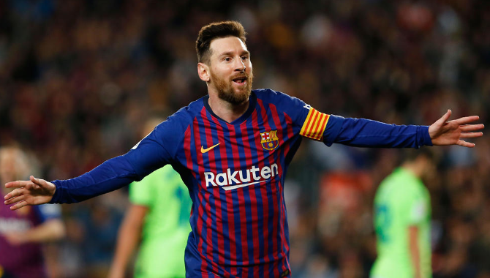
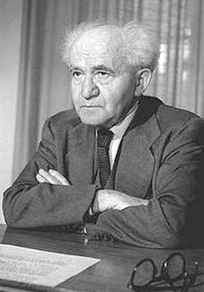
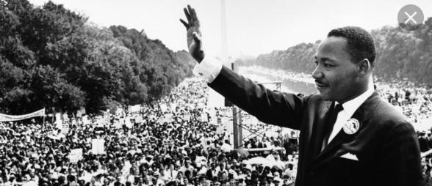
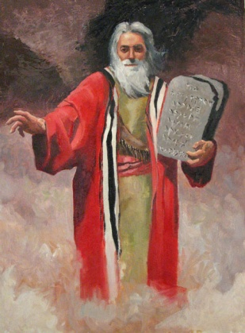
מי הוא מנהיג
Notes:
האם קיים מודל אחד של מנהיגות?
ראש הממשלה הראשון של מדינת ישראל והיה מאוד נמוך
הוציא את עם ישראל ממצרים והוביל אותם 40 שנה במדבר והיה מגמגם...
לוחם למען זכויות השחורים בארה"ב, קיבל פרס נובל לשלום היה נואם מרשים ביותר

Slide 5
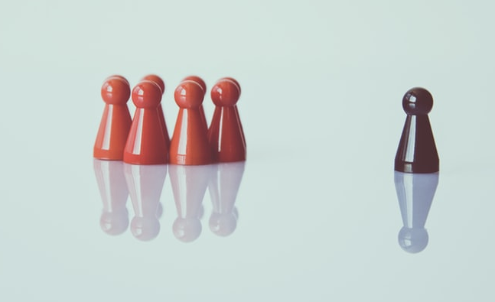
הגדרה של מנהיג
מנהיג – אדם בעל תכונות אישיות שמסוגל להניע ולהוביל קבוצת אנשים לפעול בדרכים שהוא מתווה למען השגת מטרה משותפת.
Notes:
•מנהיגות היא תופעה המתרחשת בקבוצות
•יש בה "מנהיג" ו"מונהגים"
•מעורבים בה תהליכי השפעה
•יש לה תכלית בהשגת מטרות.

Slide 6
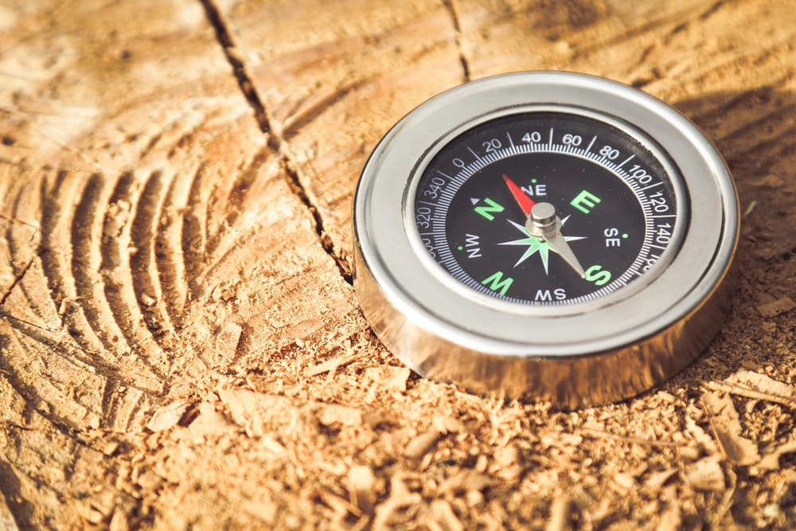
מאפייני המנהיג
ברוב המכריע של הנסיבות, עליו להשיג שיתוף פעולה מתוך רצון, ולא מתוך כניעה.
לעתים קרובות יימצאו המונהגים בלחץ לעשות יותר מכפי שהיו עושים לו היו מניחים להם לנהוג כרצונם.
המנהיג הוא באישיותו בעל כוח שכנוע ומעניק השראה – עליו לבנות את המורל של הקבוצה כך שהמונהגים ירגישו שהם משיגים יחד דבר-מה שראוי להתאמץ למענו.
Notes:
•מנהיגות היא תופעה המתרחשת בקבוצות
•יש בה "מנהיג" ו"מונהגים"
•מעורבים בה תהליכי השפעה
•יש לה תכלית בהשגת מטרות.

Slide 7
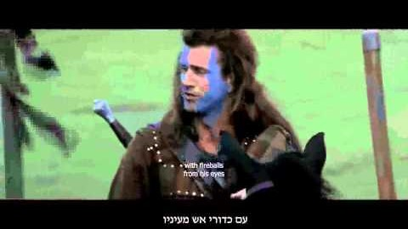
לב אמיץ – נאום מנהיגות

Slide 8

הגדרה של מנהל
מנהל -אדם העומד בראש ארגון או יחידה בארגון, הקובע את המטרה של הארגון או היחידה, אחראי על התפעול השוטף ועל התיאום בין הגורמים השונים בארגון.
Notes:
•מנהיגות היא תופעה המתרחשת בקבוצות
•יש בה "מנהיג" ו"מונהגים"
•מעורבים בה תהליכי השפעה
•יש לה תכלית בהשגת מטרות.

Slide 9

תפקידי המנהל
המנהלים מגדירים את המשימות ומטילים אותן על העובדים.
מאיישים את המשרות הדרושות ודואגים לטפח את הכוח אדם בארגון.
מפקחים על ביצוע העבודה מניעים את העובדים לבצע את העבודה ברמה גבוהה ויעילה
Notes:
•מנהיגות היא תופעה המתרחשת בקבוצות
•יש בה "מנהיג" ו"מונהגים"
•מעורבים בה תהליכי השפעה
•יש לה תכלית בהשגת מטרות.

Slide 10
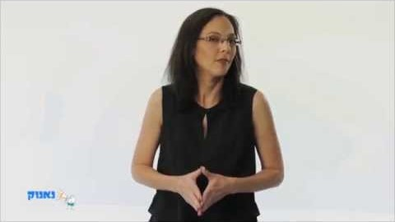
מנהל טוב

Slide 11

תרגיל להפסקה
חשבו על 2 מאפיינים דומים בין מנהל למנהיג?
ועל 2 הבדלים ביניהם?

Slide 12
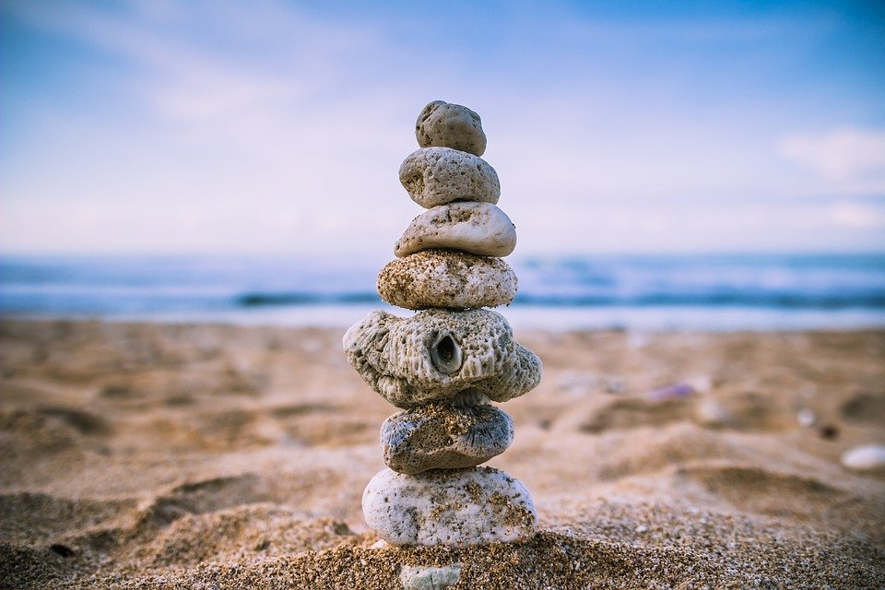
דמיון בין מנהל למנהיג
מוביל קבוצת אנשים
בעלי כוח על המונהגים
מידת השפעה
סמכות
תלויים באופי הקבוצה
חשוב לציין שההבדלים שנראה מכוונים לטיפוס הקיצוני של כל אחד מהשניים.
לרוב, מנהלים ומנהיגים כאחד מצויים על הטווח שבין שתי נקודות הקיצון ומשלבים באישיותם מזה ומזה.

Slide 13
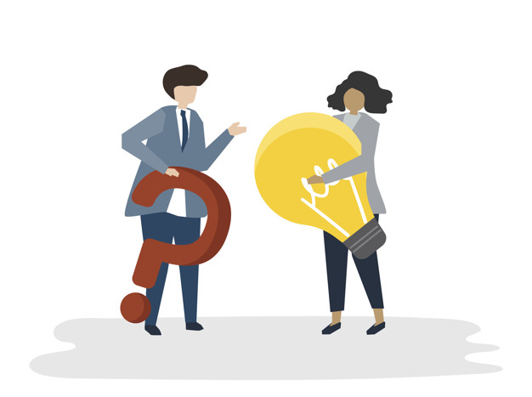
הבדלים בין מנהל למנהיג
פתרון בעיות
מנהיג מלמד איך לגשת לפתרון בעיות – מנהל מלמד איך לפתור בעיות.
מנהל מלמד לפתור בעיה מסוימת, נקודתית, ואילו מנהיג מלמד איך לרדת לשורש העניין ולהבין מה גרם לבעיה על מנת שהמונהגים יוכלו להתמודד עם פתרון של בעיות אחרות.

Slide 14
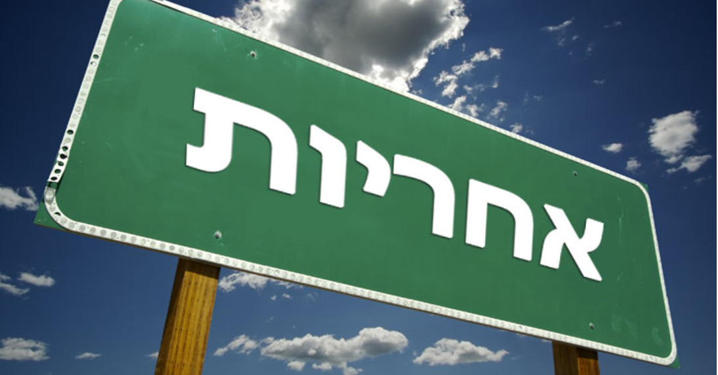
הבדלים בין מנהל למנהיג
אחריות עצמית
מנהיג בונה אחריות עצמית – מנהל דורש אחריות עצמית.
מנהלים מטילים אחריות על עובדיהם ודורשים דין וחשבון. מנהיגים עוזרים לאנשיהם להגביר את הביטחון בעצמם כדי לבנות בהם אחריות עצמית, דבר שמסייע בטיפוח תכונה איכותית לטווח ארוך.

Slide 15
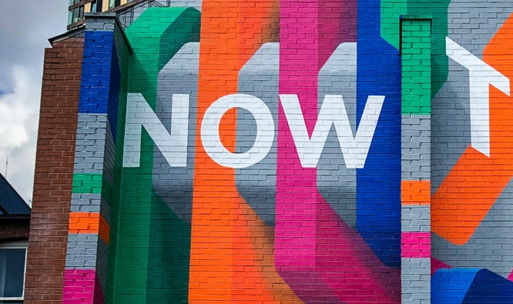
הבדלים בין מנהל למנהיג
התמקדות בזמן
מנהיג ממוקד במה נכון לעשות – מנהל ממוקד במה נכון לעשות עכשיו.
מנהלים פועלים לפתרון בעיות בדרך של "כיבוי שריפות", כלומר לפתור בעיה נוכחית כאן ועכשיו, לרגע זה.
מנגד, מנהיגים פועלים לפתרון בעיות בדרך של מניעת שריפות עתידיות, כלומר למרות האי-סדר עכשיו הם לא חוסכים מאמצים כדי למצוא פתרון נכון לבעיה כדי שלא תישנה בעתיד.

Slide 16

הבדלים בין מנהל למנהיג
הדרך
מנהיג מוביל את הדרך – מנהל מראה את הדרך.
מנהלים עומדים מן הצד וצופים כיצד העובדים מבצעים את העבודה הקשה. לעומת זאת, מנהיגים עומדים בראש
ומובילים את אנשיהם תוך כדי ביצוע העבודה הקשה ומתן דוגמה אישית.

Slide 17

סיכום הבדלים מנהל ומנהיג
מנהל | מנהיג
מלמד איך לפתור בעיות | מלמד איך לגשת לפתור בעיה
דורש אחריות עצמית | בונה אחריות עצמית
ממוקד במה נכון לעשות עכשיו | ממוקד במה נכון לעשות
מראה את הדרך | מוביל את הדרך
Notes:
'מנהיג' - מוגדר כאדם שמפעיל - לצורך השגת מטרותיו - מידה רבה של עוצמה עקיפה, לא פורמלית (השפעה), במקביל - או על חשבון - עוצמה ישירה (שימוש בסמכות), כדי להוביל את אנשיו את המטרה.

Slide 18

שאלה לדוגמא
רשת ביגוד בפריסה ארצית פתחה סניף במרכז הארץ. מנכ"ל הרשת זימן ישיבת הנהלה וטען כי הסניף זקוק למנהיג ולא רק למנהל. לכן ביקש ממנהל משאבי האנוש לגייס עובד בעל תכונות של מנהיג.
א. הסבירו את המושג "מנהיג" ואת המושג "מנהל".
ב. הציגו שני הבדלים בין מנהל ומנהיג.

Slide 19

פתרון סעיף א'
מנהיג – אדם בעל תכונות אישיות המאפשרות לו להניע ולהוביל קבוצת אנשים לפעולה בדרכים אותן הוא מתווה למען השגת מטרה משותפת.
מנהל – אדם שאישיותו לא מספיקה להנהגה והוא נעזר ומשתמש בסמכות ובמינוי הפורמלי המוענק לו.

Slide 20
פתרון סעיף ב'
שני הבדלים בין המנהיג למנהל:
המנהיג:
•מלמד איך לגשת לפתור בעיות
• מוביל את הדרך –דוגמא אישית.
המנהל:
•מלמד איך לפתור את הבעיות
•מראה את הדרך – צופה מן הצד.

Slide 21

שימוש ביצירות מוגנות בזכויות יוצרים ואיתור בעלי זכויות
השימוש ביצירות במהלך שידור זה נעשה לפי סעיף 27א לחוק זכות יוצרים, תשס"ח-2007. אם הינך בעל הזכויות באחת היצירות, באפשרותך לבקש מאיתנו לחדול מהשימוש ביצירה, זאת באמצעות פנייה לדוא"ל rights@education.gov.il

